Slide 1

AZ INGATLAN ÉRTÉKELÉS ÉS AZ INGATLAN ÜZEMELTETÉS ÖSSZEFÜGGÉSEI
LAKOSSÁG VÁLLALAT LÉTESÍTMÉNYEK
Szilvás Nikoletta
Ingatlanvagyon és gépértékelő
szilvas@szilvasproperty.com
+36 30 681 4107

Slide 2
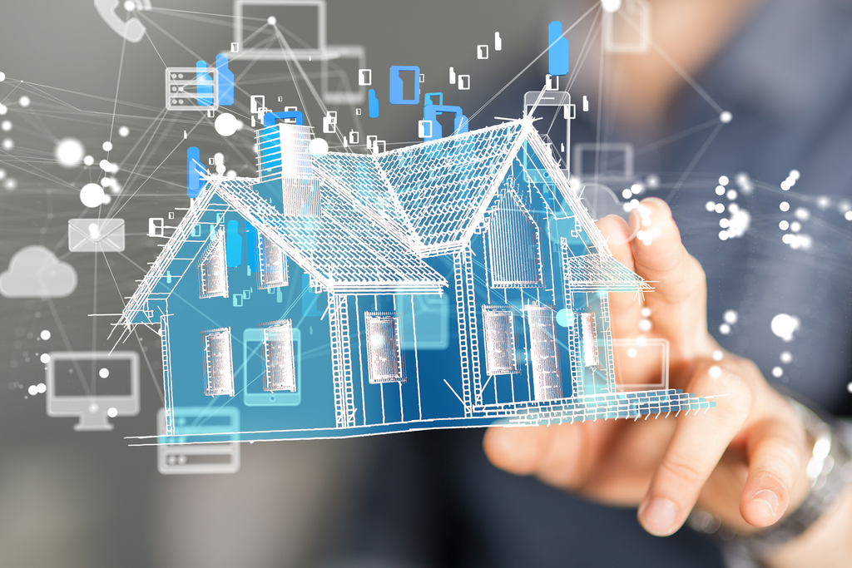
AZ INGATLAN ÜZEMELTETÉS, HASZNOSÍTÁS, ENERGIAHATÉKONYSÁG MILYEN MÉRTÉKBEN BEFOLYÁSOLJA AZ INGATLAN ÉRTÉKÉT
Technológia fejlődésével és az energia hatékonyság előtérbe kerülésével változások
Kettévált a piac energiahatékonyság szempontjából
Nem csak az energia, ez egy komplex szemlélet
BIM (Building Information Modeling) szemlélet a tervezésben és az üzemeltetésben

Slide 3
ÉRTÉKELÉSI SZEMPONTOK
KORÁBAN
VÁLTOZÁS UTÁN
Lokáció
Alapterület
Műszaki állapot
Komfortfokozat
Építés éve
Építési mód
Energiahatékonyság
Hatékony terület felhasználás
Létesítmény üzemeltetés, vagy okos otthon

Slide 4
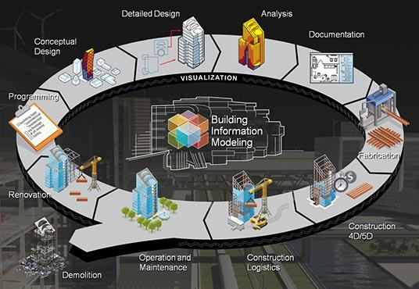
BIM SZEMLÉLET
Megfelelően megalapozott szemléletmód,
Informatikai eszköztár,
Hatékony szervezés,
Együttműködés és az ezekhez szükséges infrastruktúra – ez a BIM.
Ezek hiányában hosszú távon hátrányba kerülnek a piaci szereplők

Slide 5
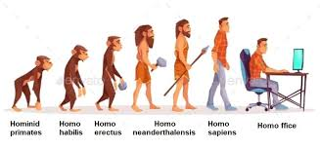
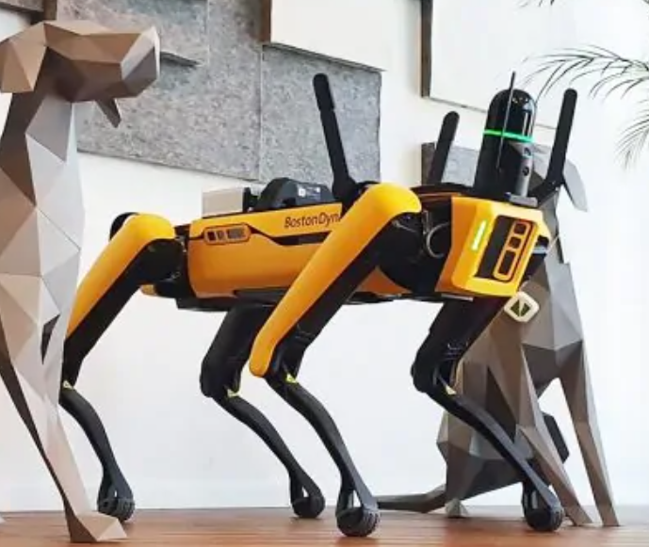
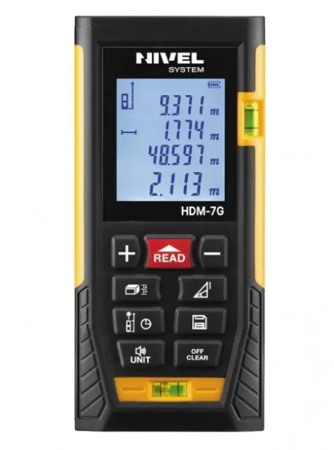
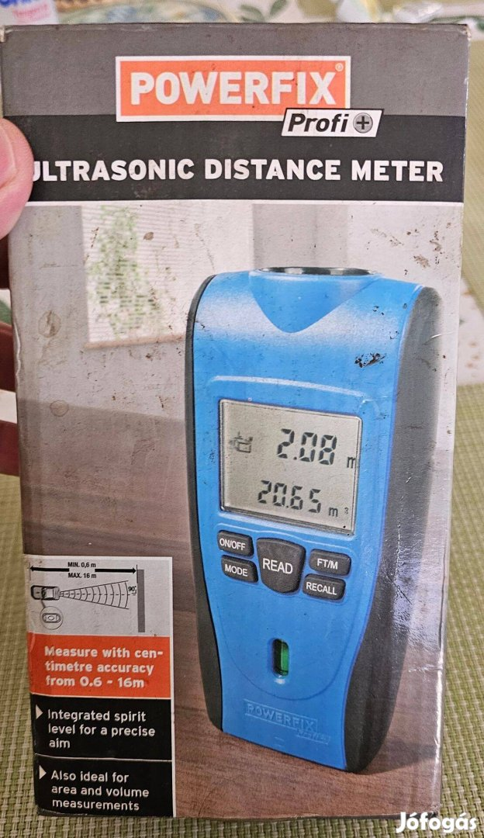
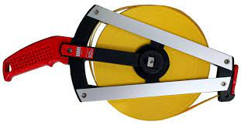
TÖRZSFEJLŐDÉS
1980
1990
2010
2020

Slide 6
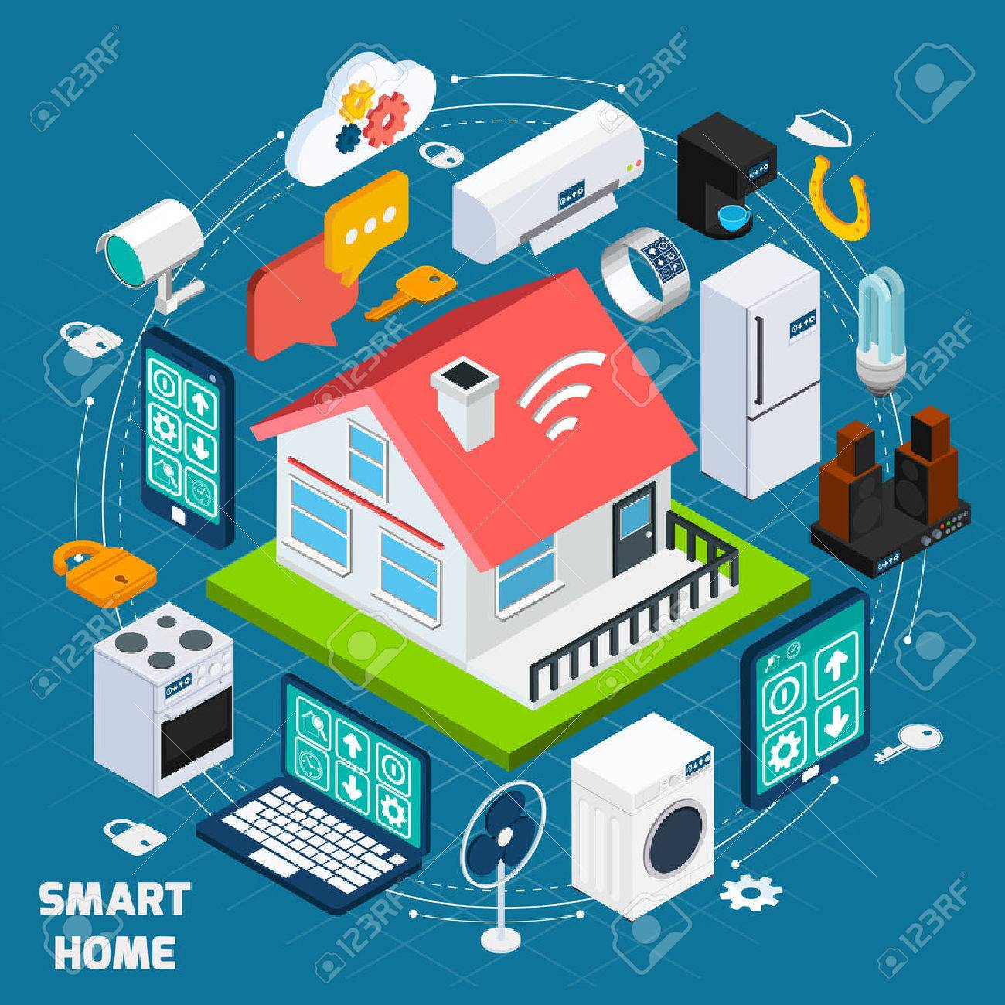
LAKOSSÁG
Hatékony szigetelés falak, nyílászárók
Hatékony fűtés és hűtési rendszerek
Világítás
Okos otthon

Slide 7

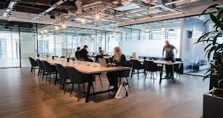
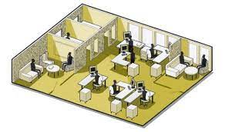
VÁLLALAT
Hatékony helyiség gazdálkodás
Hatékony fűtés és hűtési rendszerek
Energiatakarékos világítás
Okos megoldások

Slide 8
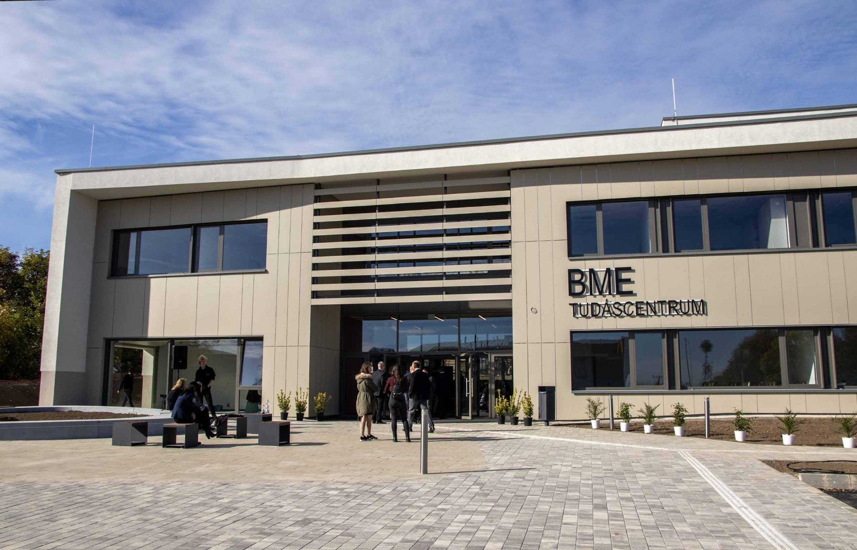
LÉTESÍTMÉNYEK
Projekt összeállítása,
Ingatlan felmérés, adatfrissítés,
BIM szemlélet,
Hatékonyságnövelés,
Komplex informatikai rendszer felépítése,
Helyiség hasznosítás,
Bérleti díjak, költségek meghatározása,

Slide 9
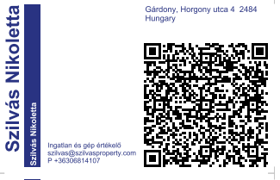
KÖSZÖNÖM FIGYELMÜKET
Szilvás Nikoletta
Ingatlanvagyon és gépértékelő
szilvas@szilvasproperty.com
+36 30 681 4107

